Slide 1



Slide 2
LO: I am learning the names of family members in French.

Slide 3
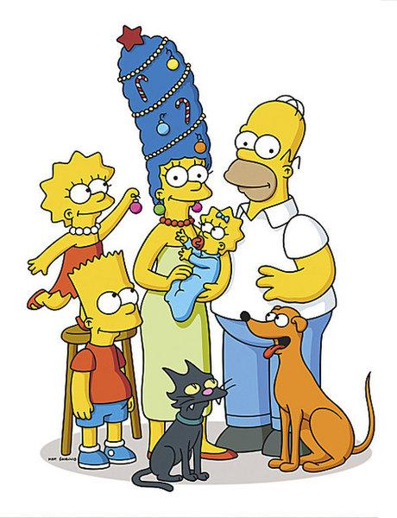
Ma famille
Notes:
Ma famille (my family)
mon frère (brother), ma soeur(sister), ma mère (mother), mon père (father), mes parents (parents), mon grand-père (grandfather), ma grand-mère(grandmother)

Slide 4
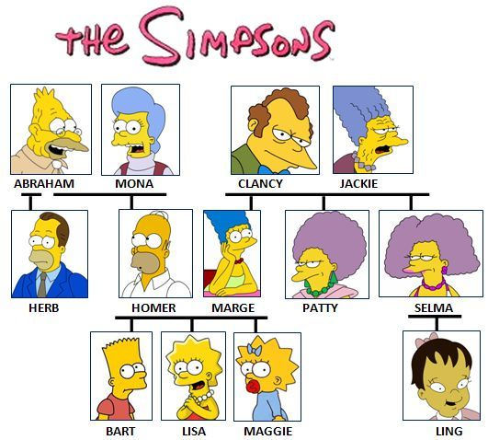
Comment s’appelle _________ de Lisa?
Notes:
Go through the relationships - mother father sister brother grand father grandmother and pets
After this slide, it would be useful to go through the slides one more time with the key family words missing.

Slide 5

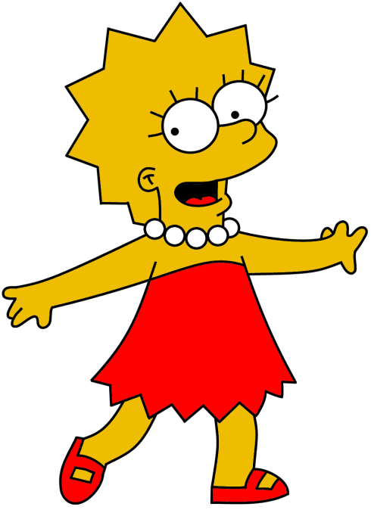
Mon père s’appelleHomer.
Notes:
My father’s name is Homer.

Slide 6
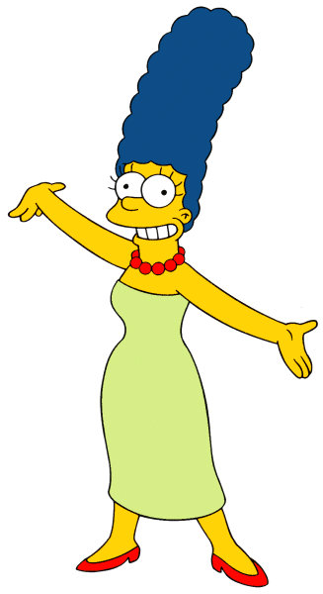
Ma mère s’appelle Marge.
Notes:
My mother’s name is Marge.

Slide 7
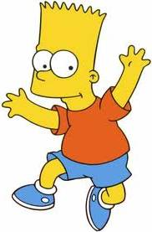
Tu as des frères ou des soeurs?
Oui, j’ai un frère qui s’appelle Bart.
Notes:
Tu as des frères ou des soeurs? (Do you have any brothers or sisters?)
Yes, I have a brother named Bart.

Slide 8
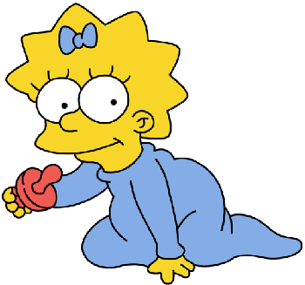
..et une soeur qui s’appelle Maggie.
Notes:
And a sister named Maggie.

Slide 9
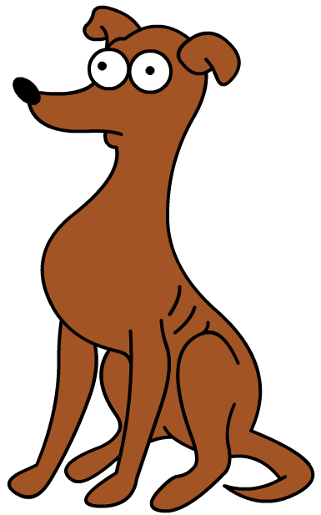
Tu as des animaux?
Oui, j’ai ___ __________,Santa’s Little Helper.
Oui j’ai un chien, Santa’s Little Helper.

Slide 10
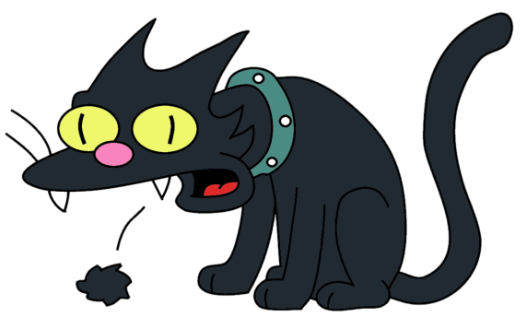
…et j’ai ___ _______ qui s’appelle Snowball.
…et un chat qui s’appelle Snowball.

Slide 11
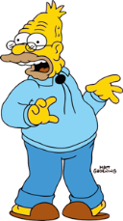
Mon _______ s’appelle Abe.
Mon grand-père s’appelle Abe.

Slide 12
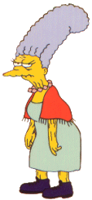
Ma _______ s’appelle Jackie.
Ma grand-mère s’appelle Jackie.

Slide 13
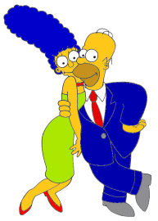
Mes _______.
Mes parents.

Slide 14
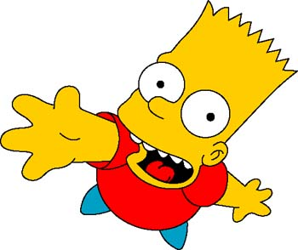
Mon _______ et ma ____.
Mon frère et ma soeur.

Slide 15
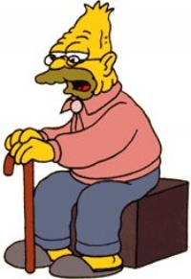
Mes grand-parents.
Mes ____________.

Slide 16
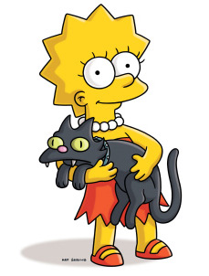
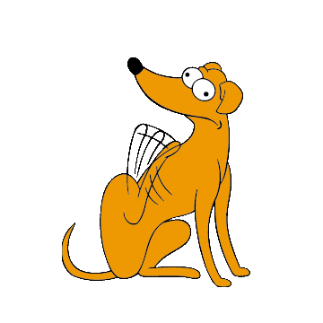
Mes _______.
Mes animaux.

Slide 17
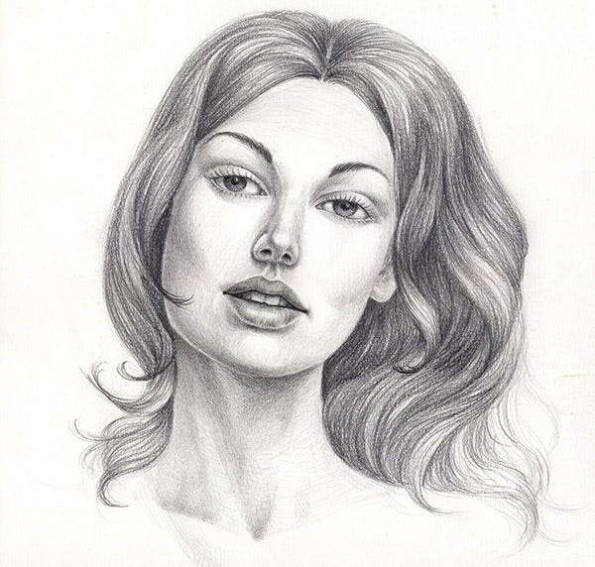
Task
Draw out the members of your family, writing out who they are underneath each picture.
Ma mère s’appelle
Mon pere s’appelle
Mon frère s’appelle
Ma soeur s’appelle
Ma mère s’appelle Tracey.
Mon grand-père s’appelle
Ma grand-mère s’appelle

Slide 18


